Slide 1
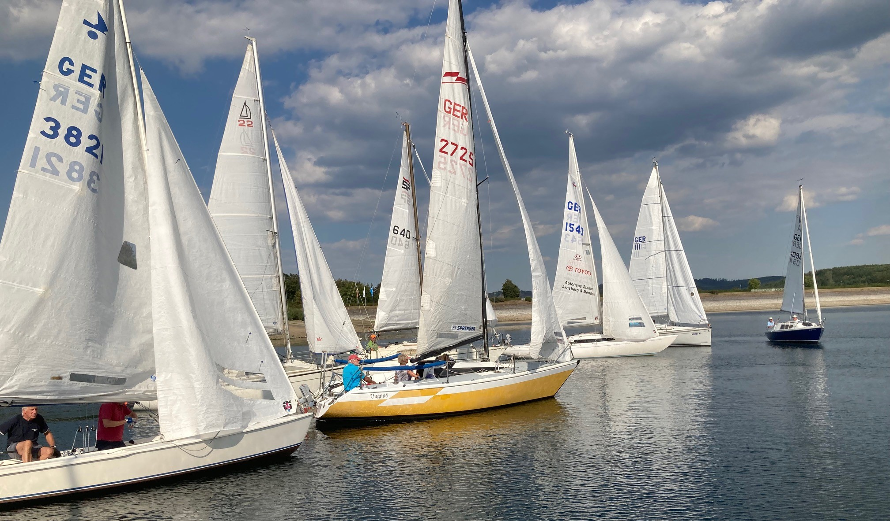
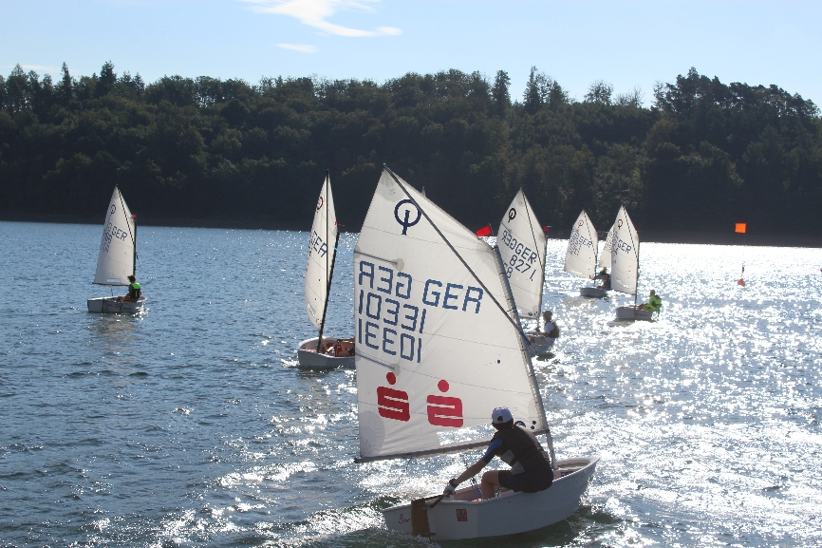
Sorpe-Termine 2024
Termin | Event | Klasse | Verein
31.03.2024 | Familien - OsterbrunchOstern |  | KSCH
27.-28.04.2024 | Iserlohner Glasenuhr | H-Boot | SCSI
30.04.2024 | Matjesessen |  | KSCH
01.05.2024 | Ansegeln KSCH |  | KSCH
04.05.2024 | Blasebalg-Regatta | Yardstick | YCS
15.05.2024 | SailingTogether 1 | Yardstick | KSCH
25.05.2024 | Spargelessen |  | KSCH
25.-26.05.2024 | Iserlohner Glasenuhr | OK / Finn | SCSI
31.05.-02.06.2024 | 470er-Sauerland-Cup Landesmeisterschaft | 470er | KSCH
12.06.2024 | SailingTogether 2 | Yardstick | KSCH
15.06.2024 | Sorpe-Preis | Yardstick | YCS
15.06.2024 | Garnelen-Essen |  | KSCH
22.06.2024 | 4-Std-Regatta | Yardstick | SCA/KSCH
23.06.2024 | Tag der Geflüchteten |  | KSCH
13.07.2024 | Karibisches Menue |  | KSCH
17.07.2024 | SailingTogether 3 | Yardstick | KSCH
Termin | Event | Klasse | Verein
14.08.2024 | SailingTogether 4 | Yardstick | KSCH
17.08.2024 | Blaues Band der Sorpe | Yardstick | SCA/KSCH
18.08.2024 | Opti-Sorpe-Pokal 1.0 | Opti C | KSCH
24.08.2024 | 50. Jubiläum SCFL |  | SCFL
25.08.2024 | Opti-Sorpe-Pokal 2.0 | Opti C | KSCH
31.08.2024 | Gin-Tonic-Cup | Yardstick | SCSI
07.09.2024 | Herbst-Cup | Yardstick | YCS
14.09.2024 | 75. Jubiläum KSCH (mit Tag der offenen Tür) |  | KSCH
14.-15.09.2024 | Iserlohner Glasenuhr | ILKA | SCSI
18.09.2024 | SailingTogether 5 | Yardstick | KSCH
21.-22.09.2024 | Opti-Sauerland-Cup 2024 | Opti A/B | KSCH
21.09.2024 | Gin-Tonic-Cup | Yardstick | SCSI
28.-29.09.2024 | Aero-Sauerland-Cup Landesmeisterschaft | RS AERO | KSCH
15.10.2024 | SailingTogether 6 | Yardstick | KSCH
19.10.2024 | Muschelessen |  | KSCH
09.11.2024 | Sails-Out-Party |  | SCA
16.11.2024 | Gänseessen |  | KSCH

